Slide 1

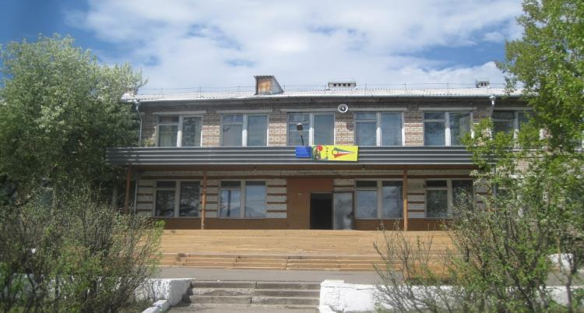
МБОУ
«Средняя общеобразовательная школа № 14»

Slide 2

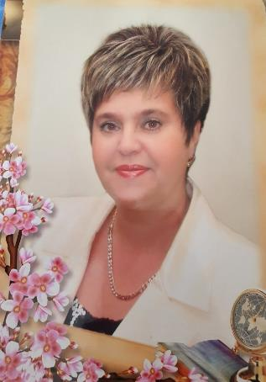
ДИРЕКТОР ШКОЛЫ
Каюшанова
Евгения Викторовна
Награждена нагрудным знаком "Почетный работник воспитания и просвещения Российской Федерации"
Педагогический стаж- 34 года

Slide 3


672015
г.ЧИТА
ул.Каларская ,30
Тел. 8(3022) 33-92-01
E-mail: scholl_14_ant@mail.ru
Сайт:
http://shs_chit_14.chita.zabedu.ru

Slide 4
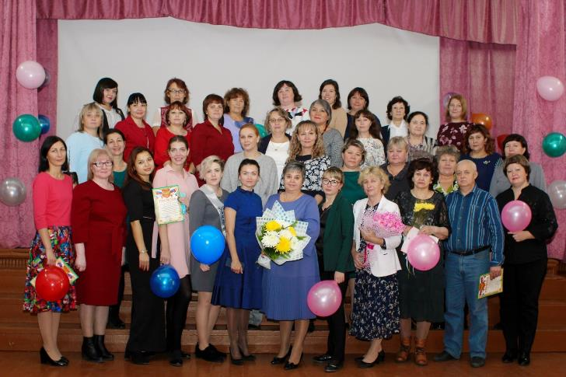
ПЕДАГОГИЧЕСКИЙ КОЛЛЕКТИВ, ОБЛАДАЮЩИЙ ПРОФЕССИОНАЛЬНОЙ КОМПЕТЕНТНОСТЬЮ,СПЛОЧЕННОСТЬЮ, ДРУЖНЫЙ ,МОБИЛЬНЫЙ ,ТВОРЧЕСКИЙ, ЖИВУЩИЙ ПО СЛОЖИВШИМСЯ КРЕПКИМ ТРАДИЦИЯМ

Slide 5
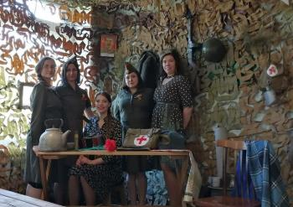
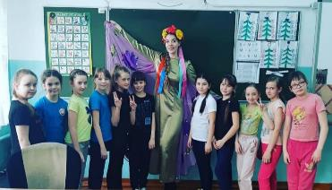
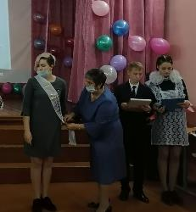
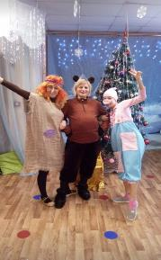
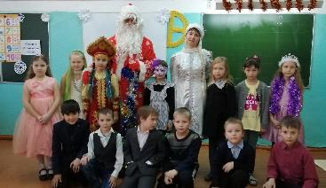
ТАЛАНТЛИВЫЕ МОЛОДЫЕ СПЕЦИАЛИСТЫ

Slide 6

УРОВНИ ОБРАЗОВАНИЯ:
начальное общее - 4 года
основное общее – 5 лет
среднее общее – 2 года

Slide 7
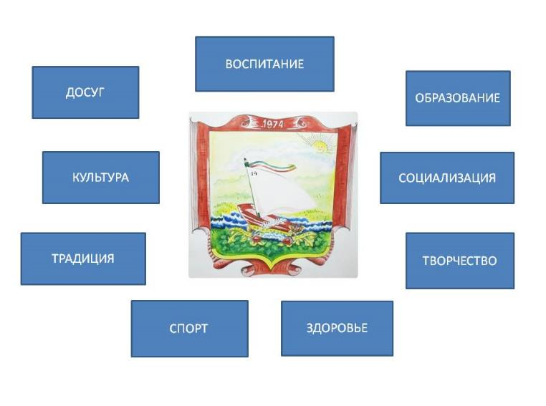
Школа- научно-просветительский центр

Slide 8
Структура взаимодействия с социумом
ЦДЮТиК
ДДЮиТ
МБ ДОУ №4
ДЮСШ №7
Малая Забайкальская
Детская железная дорога
ГИБДД
ССУЗы, ВУЗы
МБОУ
«СОШ №14»
Родительская
общественность
Администрация
Ингодинского р-на
СЮТ №2, №4
Филиал городской
библиотеки им.Чехова
Совет ветеранов
ПДН Ингодинского р-на
КДЦ «Юность» п. Песчанка
Военный лесхоз
п. Антипиха
Пожарная часть №2, №6
Поликлиники

Slide 9
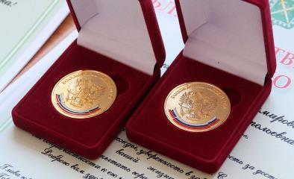
НАША ГОРДОСТЬ
2017-2018 учебный год две медали
«За особые успехи в учении»
2018-2019 учебный год одна медаль
«За особые успехи в учении»
2019-2020 учебный год четыре золотые медали
«За особые успехи
в учении»

Slide 10
ДОСТИЖЕНИЯ В ОБУЧЕНИИ
2019-2020 учебный год
Цынгуева Ю. - 1 место в Муниципальном этапе Всероссийской олимпиады школьников по географии
Корнев Е. - 1 место в Муниципальном этапе Всероссийской олимпиады школьников по ОБЖ
2020-2021 учебный год
Семенова В.- 2 место по литературе
Цынгуева Ю.-3 место по обществознанию

Slide 11
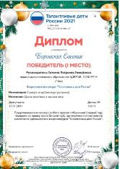
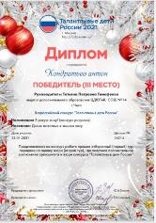

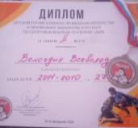
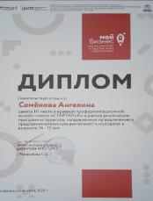
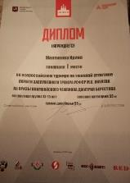
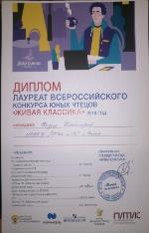


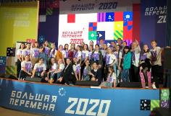
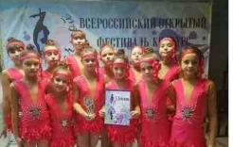
ДОСТИЖЕНИЯ ОБУЧАЮЩИХСЯ

Slide 12
КОНКУРСЫ И КОНФЕРЕНЦИИ:
Для развития творческого и интеллектуального потенциала обучающиеся принимают участие:
«Человек и природа»
«Золотое Руно»
«Русский медвежонок»
«Британский бульдог»
«Живая классика»
«Всероссийский конкурс сочинений»
«Шаг в будущее»
«Кенгуру»

Slide 13
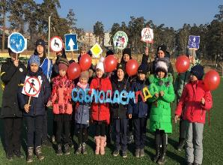
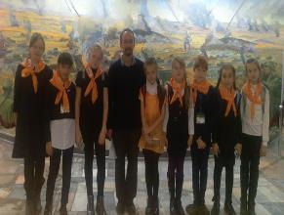
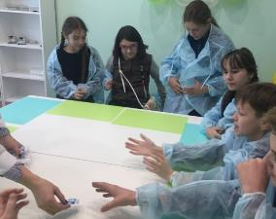
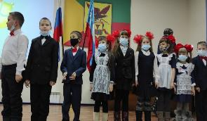
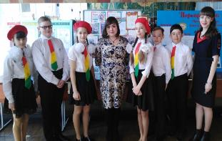
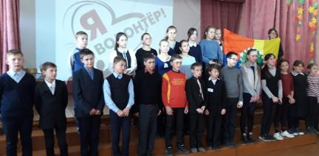
ПРОФИЛЬНЫЕ ОТРЯДЫ
ЮИД «ЗВЕЗДА»
ДЮП «МОЛНИЯ»
ЮНЫЕ ИССЛЕДОВАТЕЛИ
ДЮП «ОРЛЯТА»
ЮИД «СМИД»
ВОЛОНТЕРСКИЙ ОТРЯД

Slide 14
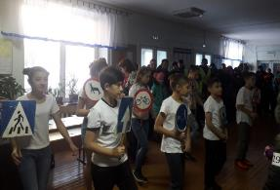
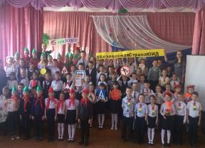
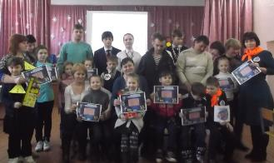
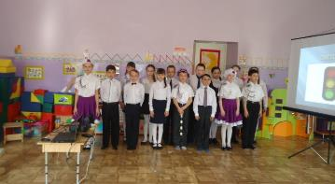
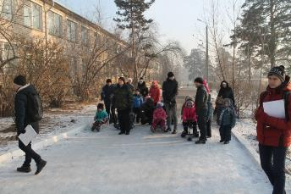
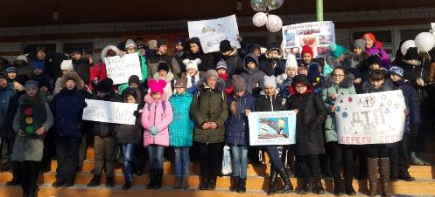
ПРОФИЛАКТИКА ДЕТСКОГО ДОРОЖНО –ТРАНСПОРТНОГО ТРАВМАТИЗМА
Агитбригада
в МБ ДОУ № 4
«ПДД НА САНКАХ»
Акция, посвященная памяти жертв ДТП

Slide 15
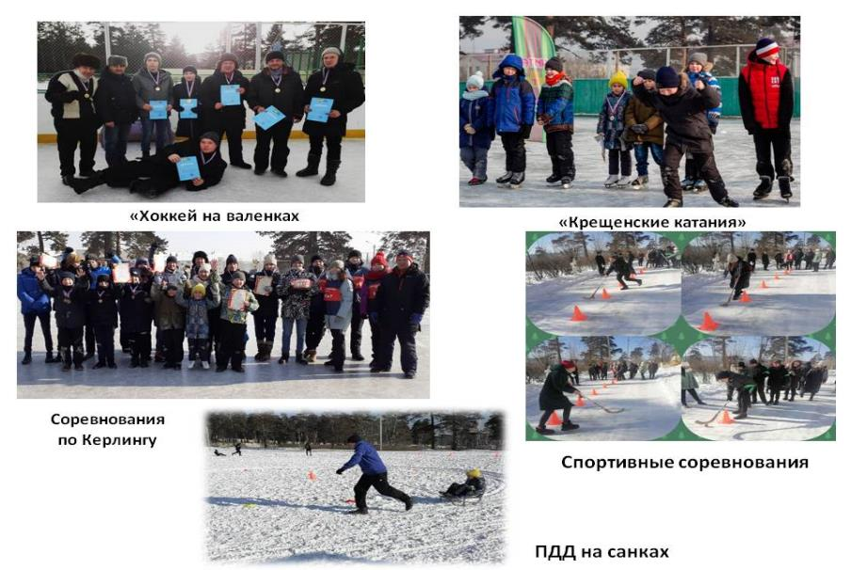
СПОРТИВНАЯ ЖИЗНЬ

Slide 16
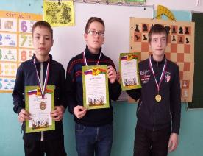
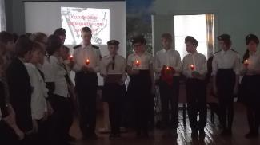
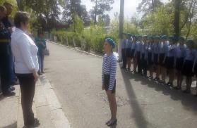
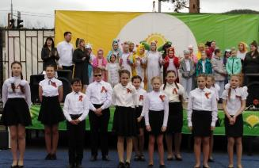
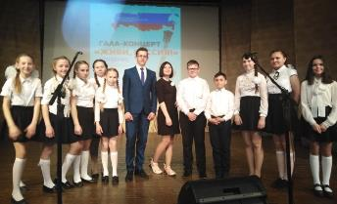
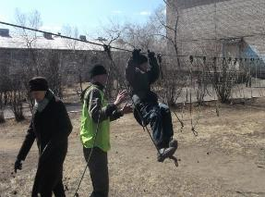
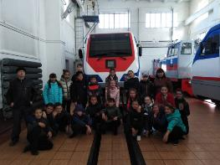
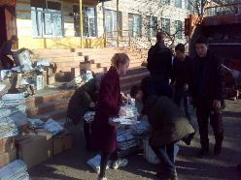
ВНЕУРОЧНАЯ ДЕЯТЕЛЬНОСТЬ

Slide 17
ДОПОЛНИТЕЛЬНОЕ ОБРАЗОВАНИЕ
ФУТБОЛ
БАСКЕТБОЛ
ВОЛЕЙБОЛ
КИОКУСИНКАЙ
ЧЕКАНКА
ЕСТЬ ИДЕЯ
ВОКАЛЬНАЯ ГРУППА «ПАРАДИЗ»
ЮИД
ДЮП
ЮНАРМИЯ
В МИРЕ КОДОВ
ВЫРАЗИТЕЛЬНОЕ СЛОВО
ЗАНИМАТЕЛЬНЫЙ АНГЛИЙСКИЙ
ЗАНИМАТЕЛЬНАЯ ИНФОРМАТИКА
ИСТОРИЧЕСКИЙ КАЛЕЙДОСКОП
ОСНОВЫ ФИНАНСОВОЙ ГРАМОТНОСТИ
МЫ - ВОЛОНТЕРЫ

Slide 18
УВАЖАЕМЫЕ РОДИТЕЛИ!
Первый год обучения в школе – большое испытание для первоклассника и его родителей. Успех на пути к обретению своего места в жизни закладывается уже с первых школьных лет. Первый класс – это новые условия жизни ребенка. Перемены нередко несут с собой сложности, но бояться их не нужно: вовремя осознанные сложности – это половина успеха их преодоления. Поддержите в ребенке его стремление стать школьником и в его желании добиться успеха. В любом деле находите то, за что можно похвалить и морально поддержать.
Успехов вам, уважаемые родители, и огромного терпения!

Slide 19
ПЛАН КОМПЛЕКТОВАНИЯ НА 2021-2022 УЧЕБНЫЙ ГОД
Количество классов: 4
Количество человек: 100
Программа :
В 2020- 2021 учебном году обучение в 1-х классах продолжается по развивающей программе «Перспектива».
Преимущества этой программы позволяют каждому ученику поддерживать и развивать интерес к открытию и изучению нового.
Большие возможности для решения воспитательных задач.
Разработанная специальная система навигации, позволяющая ученику ориентироваться как внутри УМК, так и выходить за его рамки в поисках других источников информации.

Slide 20
Уважаемые родители будущих первоклассников
МБОУ «СОШ № 14» города Чита
Ждёт вас и ваших детей
Запись в 1 класс с 01.04.2021 года
Спасибо за внимание!

